Slide 1
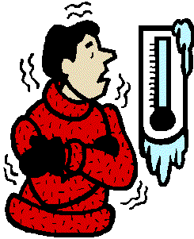
热
冷

Slide 2
风
雨

